Slide 1
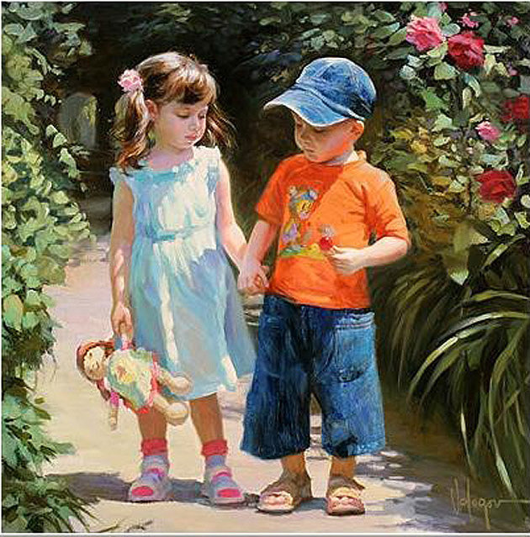
Реализация Модели психологически безопасной и комфортной образовательной среды в условиях современной школы
Педагоги-психологи МАОУ СОШ №44 г. Томска
Т. А. Карнаухова, А. В. Загирная, И. Н. Миханько
Томск - 2019

Slide 2
Пирамида А. Маслоу

Slide 3
НОРМАТИВНО-ПРАВОВОЕ ОБЕСПЕЧЕНИЕ ПСИХОЛОГИЧЕСКОЙ БЕЗОПАСНОСТИ ОБРАЗОВАТЕЛЬНОЙ СРЕДЫ
Конвенция о правах ребенка.
Конституция Российской Федерации.
Кодекс об административных правонарушениях Российской Федерации.
Уголовный кодекс Российской Федерации.
Федеральный закон Российской Федерации от 24 июля 1998 г. № 124-ФЗ «Об основных гарантиях прав ребенка в Российской Федерации».
Федерального закона от 27 июня 2006 г. № 152-ФЗ «О персональных данных»;
Федеральный закон от 29 декабря 2010 г. № 436-ФЗ «О защите детей от информации, причиняющей вред их здоровью и развитию».
Федеральный закон Российской Федерации от 29 декабря 2012 г. № 273-ФЗ «Об образовании в Российской Федерации».
Федеральный закон Российской Федерации от 2 июля 1992 г. № 3185-1 «О психиатрической помощи и гарантиях прав граждан при ее оказании».
Федеральный закон Российской Федерации от 23 июня 2016 г. № 182-ФЗ «Об основах системы профилактики правонарушений в Российской Федерации»;
Закон Российской Федерации от 27 декабря 1991 г. № 2124-1 «О средствах массовой информации».

Slide 4
Вызовы современному образования
Изменение общественного статуса учителя и школы в массовом сознании (требования уважения «не проходят», учитель больше не эксперт).
Ухудшение психологического и физического здоровья школьников.
Интернет: цифровое детство.
Дефицит культурной информации вокруг ребенка (язык, ценности, связь поколений).
Изменение ожиданий и требований родителей от школы (индивидуализм: «Вы обязаны обеспечить права и безопасность моему ребенку, а до остальных мне нет дела!»).
Невысокая педагогическая грамотность и психологические дефициты самих родителей («Ребенок приходит в школу со своими родителями»).
(По А. Коновалову, С. Степанову)

Slide 5
Упражнение «Мой психологический комфорт»
Основные каналы восприятия:
Вижу (мимика, жесты, одежда, интерьер)
Слышу (интонация, громкость, темп, слова поддержки, одобрение)
Чувствую (прикосновение, запах)

Slide 6
Актуальность проблемы
Создание психологически безопасной и комфортной среды в образовательной организации является одной из актуальных проблем современной системы образования. Об этом свидетельствуют исследования современных российских (И. А. Баевой, С. В. Кривцовой, О. И. Леоновой, Е. Б. Лактионовой и др.) и зарубежных (Д. Олвеуса, Э. Руланна, А. Гугенбюля и др.) ученых.
Данная проблема нашла отражение во ФГОС дошкольного, начального общего и основного общего образования. ФГОСы определяют психолого-педагогические условия реализации основной образовательной программы, включающие защиту детей от всех форм психического и физического насилия, обеспечение эмоционального благополучия через непосредственное общение с каждым ребенком, уважительное отношение к каждому ребенку, к его чувствам и потребностям.
Успешность социализации обучающихся, сохранение и укрепление физического и психологического здоровья всех субъектов образовательного процесса является особо значимым критерием эффективности современного образования.

Slide 7
Понятие психологической безопасности
И. А. Баева определяет психологическую безопасность образовательной среды как состояние, свободное от проявлений психологического насилия во взаимодействии, способствующее удовлетворению потребностей в личностно-доверительном общении, создающее референтную значимость среды и обеспечивающее психическое здоровье включенных в нее участников.
Для достижения такого состояния требуется непрерывный процесс соответствующей деятельности. Следовательно, психологическая безопасность образовательной среды может быть определена как процесс обеспечения сохранения и развития психических функций, личностного роста и социализации включенных в неё участников, максимальной реализации их способностей во взаимодействии, исключающем психологическое насилие, и неразрывной связи с образовательной средой.

Slide 8
Критерии психологической безопасности:
Сохранение физического, психического и духовного здоровья всех субъектов образовательного процесса.
Повышение уровня психологической компетентности всех участников образовательного процесса.
Референтная значимость образовательной среды образовательного учреждения (потребность в групповой принадлежности).
Развитая система психологической помощи в образовательном учреждении.
Снижение эмоционального выгорания педагогов.

Slide 9
Компоненты Модели психологически безопасной и комфортной образовательной среды в условиях современного образования:
Профессионально умелый педагог (Педагог-мастер).
Психологически здоровый ученик.
Компетентный родитель.

Slide 10
«Профессионально умелый педагог»
В рамках данного направления работы мы создаем в школе пространство и условия для повышения психолого-педагогической компетентности педагогов, самореализации и саморазвития в профессиональной деятельности, профилактики эмоционального выгорания и повышения стрессоустойчивости.
С Ю. Степанов отмечает, что учитель играет фундаментальную роль в развитии личности учеников, влияет не только на их академическую успеваемость, но также на состояние их психического и физического здоровья.
Учитель
Родитель
Ученик

Slide 11
Психологическое сопровождение учителя (консультации, занятия, тренинги).
Создание условий для самореализации и саморазвития в профессиональной педагогической деятельности.
Профилактика эмоционального выгорания
Мотивирование учителей на освоение сотворческих отношений с учащимися.
Повышение психолого-педагогической компетентности учителей в вопросах инклюзивного образования.
Профессионально умелый педагог (Педагог-мастер)
Освоение учителями современных образовательных технологий
Повышение информационной, коммуникативной, рефлексивной культур педагогов.
Психолого-педагогическое сопровождение молодого специалиста
Методическая, консультационная помощь учителю.

Slide 12
В МАОУ СОШ № 44 создано необходимое пространство для самореализации и саморазвития педагогов в профессиональной деятельности через работу площадок по различным направлениям.
Муниципальная инновационная площадка «Создание и апробация модели открытой методической поддержки начинающих педагогов».
Муниципальная стажировочная площадка по транслированию значимого педагогического и управленческого опыта реализации ФГОС НОО обучающихся с ограниченными возможностями здоровья.
Федеральная экспериментальная площадка РАНХиГС при Президенте РФ «Педагогика сотворчества учителя и ученика в достижении и оценке образовательных результатов».
Инновационная площадка в рамках межрегионального сетевого партнерства «Здоровый образ жизни - 21».
Федеральная инновационная площадка Министерства просвещения РФ "Методическая поддержка педагогов и школьных команд во внедрении и реализации эффективных образовательных технологий".

Slide 13
Мероприятия в рамках деятельности Муниципальной стажировочной площадки по транслированию значимого педагогического и управленческого опыта реализации ФГОС НОО обучающихся с ограниченными возможностями здоровья .
Семинар-практикум для заместителей директоров «Создание специальных педагогических условий для обучения детей с ограниченными возможностями здоровья в общеобразовательном учреждении», МА0У СОШ № 44 г. Томск.
Семинар-практикум для заместителей директоров педагогов-психологов, учителей-логопедов по теме: «Организация работы ПМПк в условиях реализации ФГОС НОО».
Семинар-практикум «Коррекционно-развивающая работа с обучающимися начальной школы» в рамках Школы для начинающих педагогов-психологов ОУ и УДО.
Семинар-практикум «Развитие и коррекция эмоционально-волевой и познавательной сферы обучающихся с ограниченными возможностями здоровья».
Всероссийская научно-практическая конференция с международным участием «Внедрение инклюзивного образования в образовательных организациях в соответствии с требованиями ФГОС», МАУ ИМЦ, ТГПУ
«Организация взаимодействия с родителями обучающихся в условиях инклюзивного образования».

Slide 14
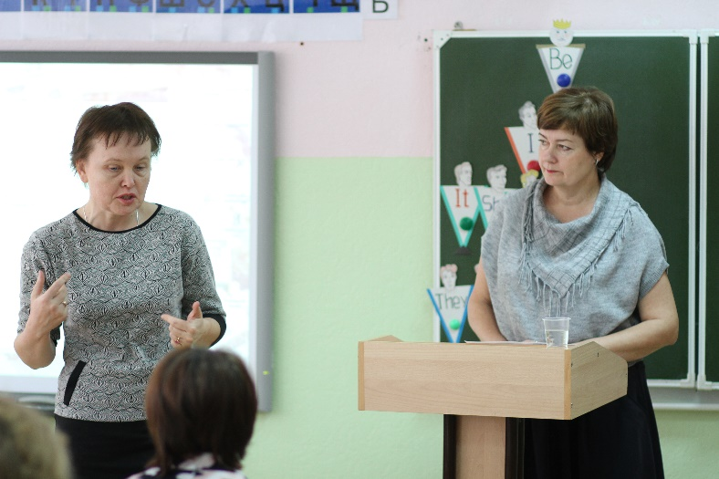
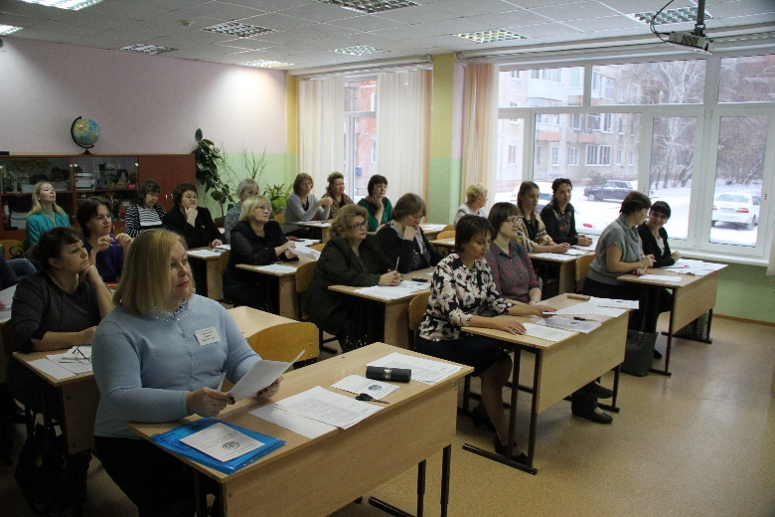
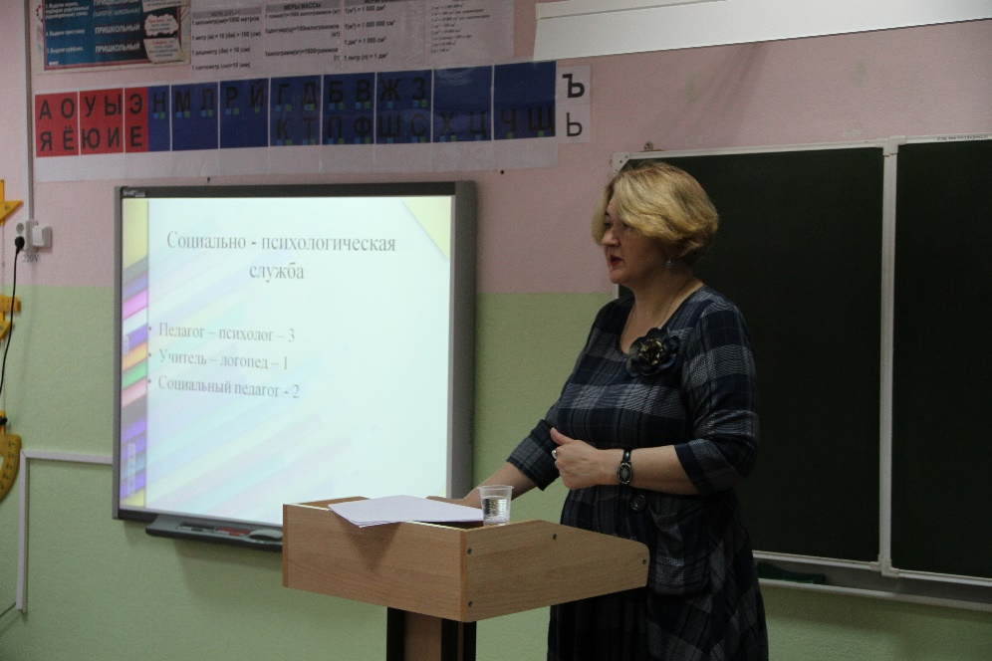
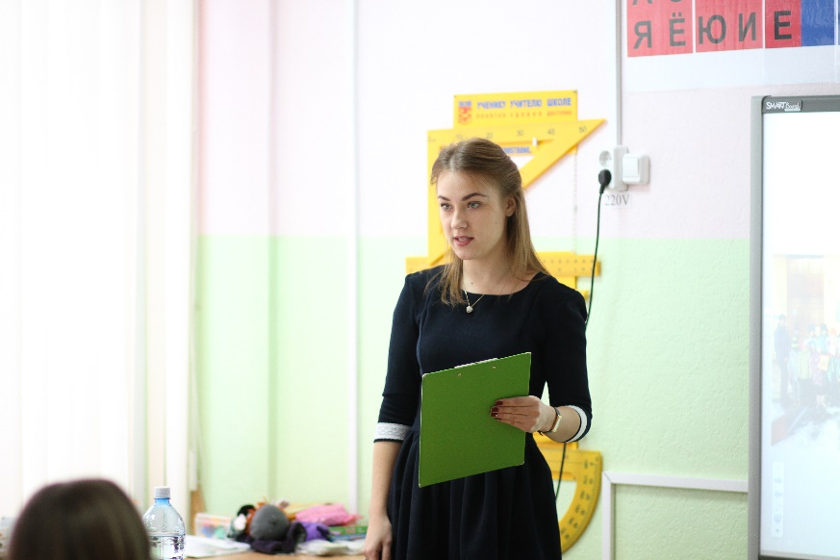
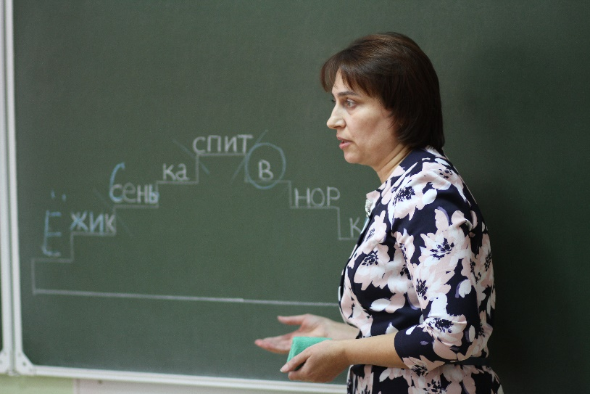
Фото с мероприятий

Slide 15
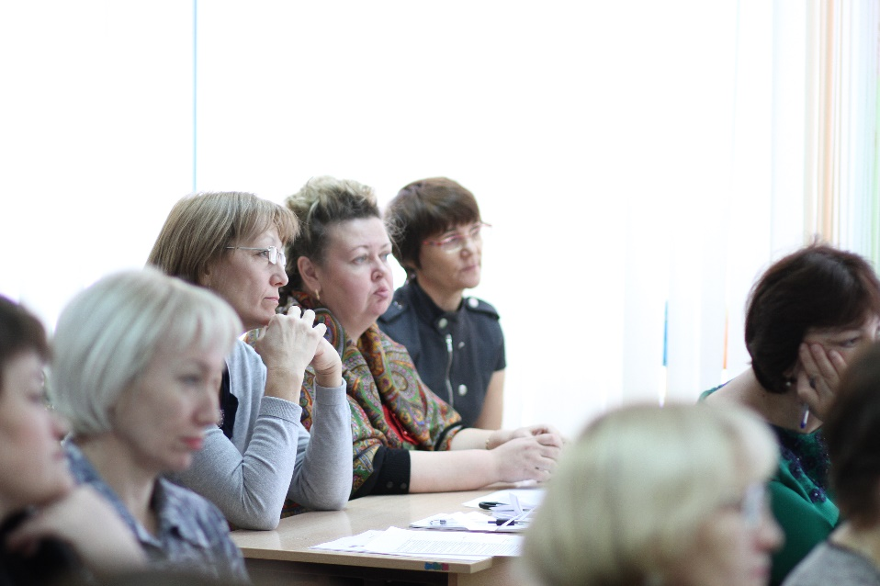
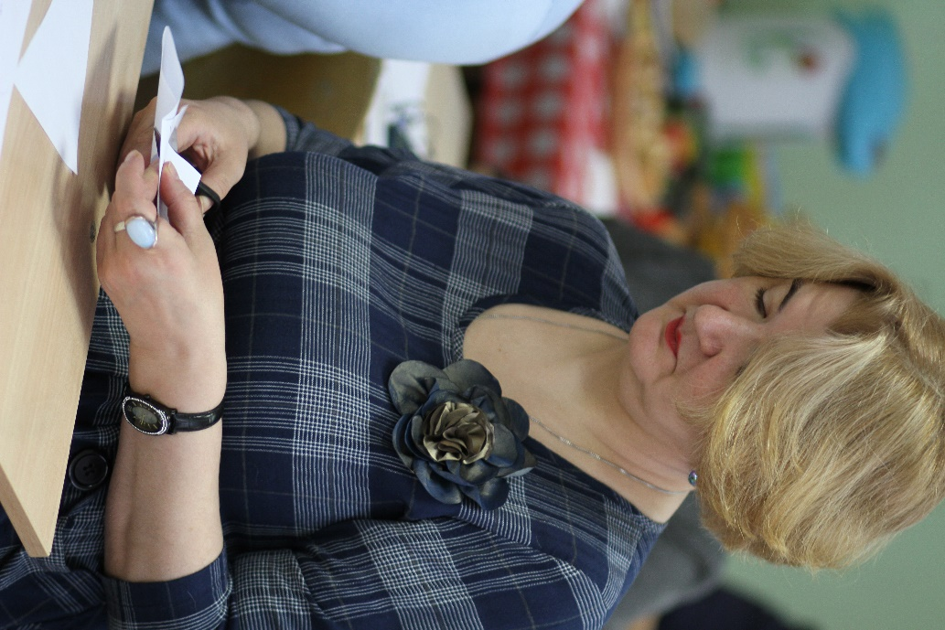
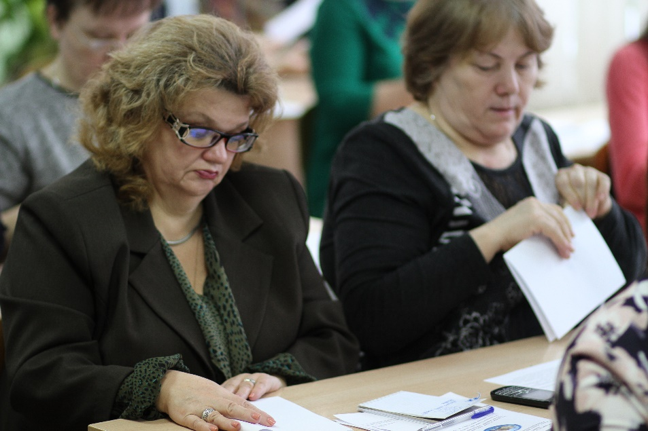
Фото с мероприятий

Slide 16
Упражнение «Прикосновение к реальности»
Цель:
Научиться объективно описывать поведение учеников.
Осознать собственные ограничения объективного восприятия реальности.
«Наблюдение без оценки – это высшая форма мышления».
Индийский философ Кришнамурти

Slide 17
Объективное описание поведения ребенка или ситуации
Собирайте и точно формулируйте факты
Избегайте субъективных оценок .Что именно делает ученик должно быть кратко сформулировано без субъективных добавлений, украшений, то есть «без эмоций».
Составляйте конкретные, а не общие описания того где, когда, как часто и что конкретно делал ученик.
Удвойте объективность. Если ваши слова описывают то же, что можно показать с помощью видеокамеры и магнитофона, ваше описание точно. Никакая воспроизводящая техника не может зафиксировать такие понятия, как «неуважительное» поведение или «необщительность».
Слова «всегда», «никогда», «ничего», «все время» не могут фигурировать в объективном описании поведения.

Slide 18
Факт или оценка?
Позавчера Петя злился на одноклассника безо всякой причины.
Вчера на уроке технологии Катя стучала карандашом по парте в течение 10 минут.
Маша часто не готовится к урокам.
Всю третью четверть Ваня сидел за первой партой.
Когда я разговариваю с вашей дочерью, она постоянно огрызается.
Коля агрессивен на уроках физкультуры.
В этом полугодии мама Светы ни разу не пришла на родительское собрание.
Витя – послушный ребенок.
Вы плохо воспитываете своего ребенка.

Slide 19
Утверждения | Факт | Оценка
Позавчера Петя злился на одноклассника безо всякой причины. |  | +
Вчера на уроке технологии Катя стучала карандашом по парте в течение 10 минут. | +
Маша часто не готовится к урокам. |  | +
Всю третью четверть Ваня сидел за первой партой. | +
Когда я разговариваю с вашей дочерью, она постоянно огрызается. |  | +
Коля агрессивен на уроках физкультуры. |  | +
В этом полугодии мама Светы ни разу не пришла на родительское собрание. | +
Витя – послушный ребенок. |  | +
Вы плохо воспитываете своего ребенка. |  | +

Slide 20
Мероприятия в рамках деятельности ФЭП РАНХиГС при Президенте РФ «Педагогика сотворчества учителя и ученика в достижении и оценке образовательных результатов».
Семинар-практикум «Возможности педагогики сотворчества в профилактике проблем в обучении младших школьников», МА0У СОШ № 44 г. Томск.
Семинар-практикум«Эффективные педагогические коммуникации как средство создания атмосферы сотворчества на уроке», МА0У СОШ № 44 г. Томск.
Семинар «Реализация сотворческих практик в образовательных организациях», ФИП ТОИПКиПРО.
Рефлексивная сессия «Сотворчество в образовании: риски и перспективы», ФИП ТОИПКиПРО.

Slide 21
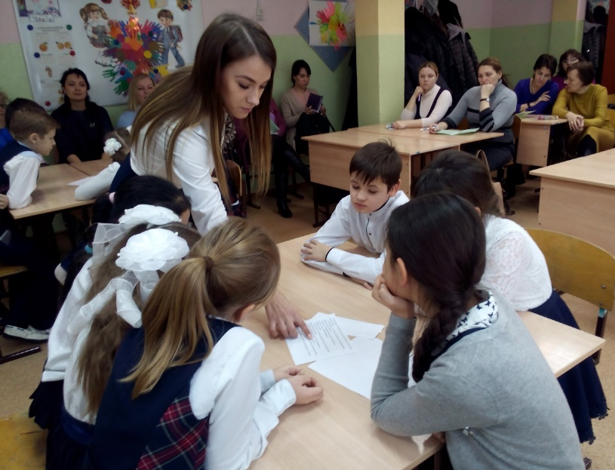
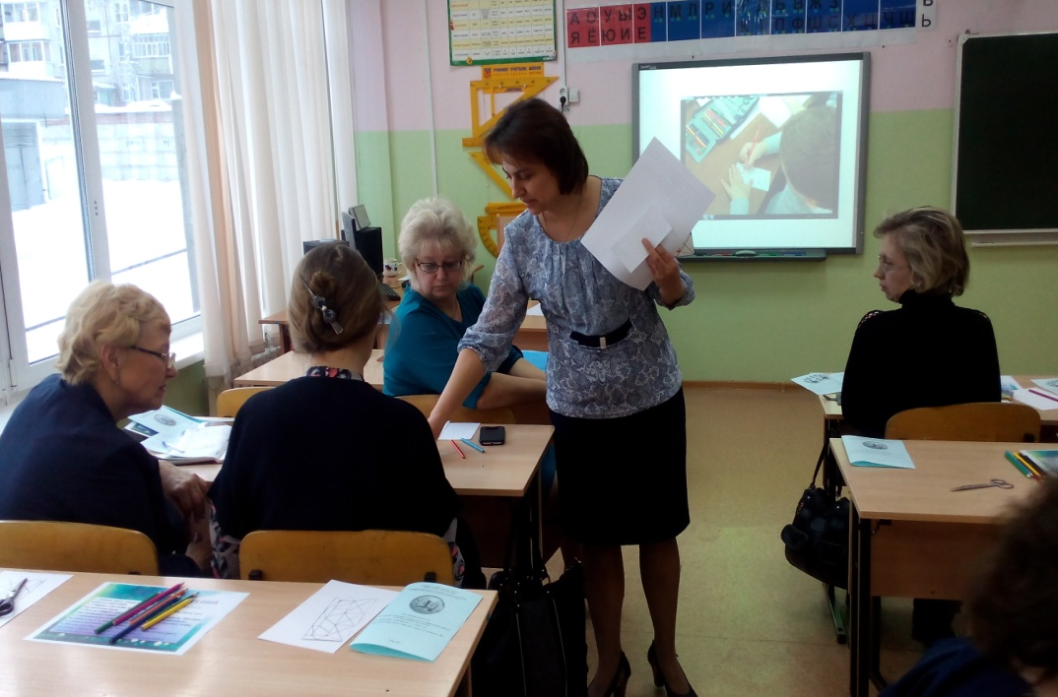
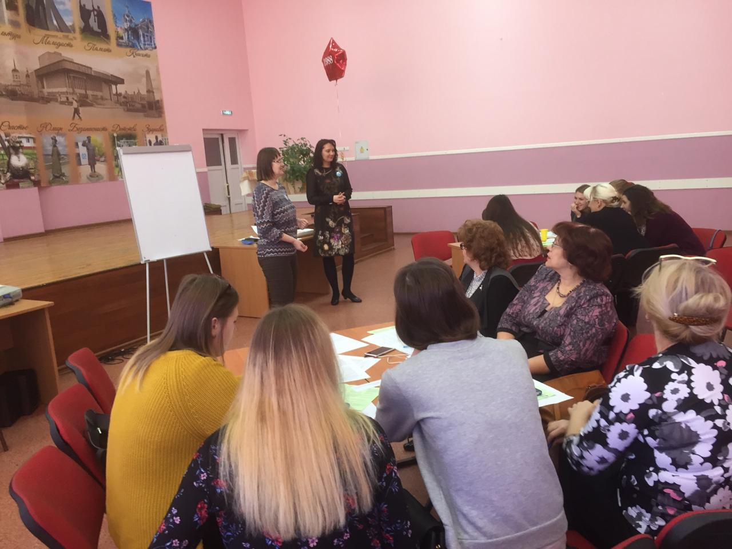
Фото с мероприятий

Slide 22
Профилактические мероприятия
Семинар «Профилактика буллинга в школе».
Методическое совещание по Интернет безопасности на основании письма от 14 мая 2018г. №08-1184 Министерства образования и науки РФ.
Мероприятия по раннему выявлению детей группы суицидального риска. В ходе диагностики используется «Прогностическая таблица суицидального риска среди детей и подростков», которая позволяет выявить обучающихся, находящихся в типичных кризисных ситуациях.

Slide 23
Тренинги для педагогов
Использование технологий эффективного общения в работе с родителями обучающихся.
Тренинги по профилактике эмоционального выгорания.
Особенности взаимодействия педагога с детьми, имеющими проблемы в поведении и обучении.

Slide 24
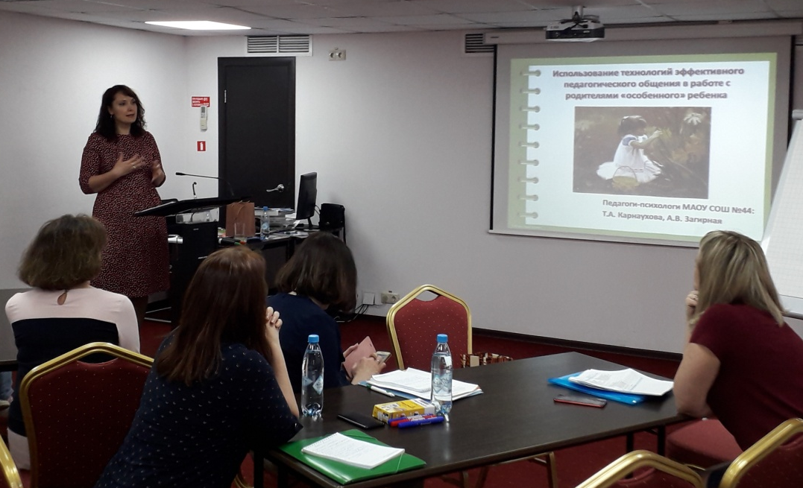
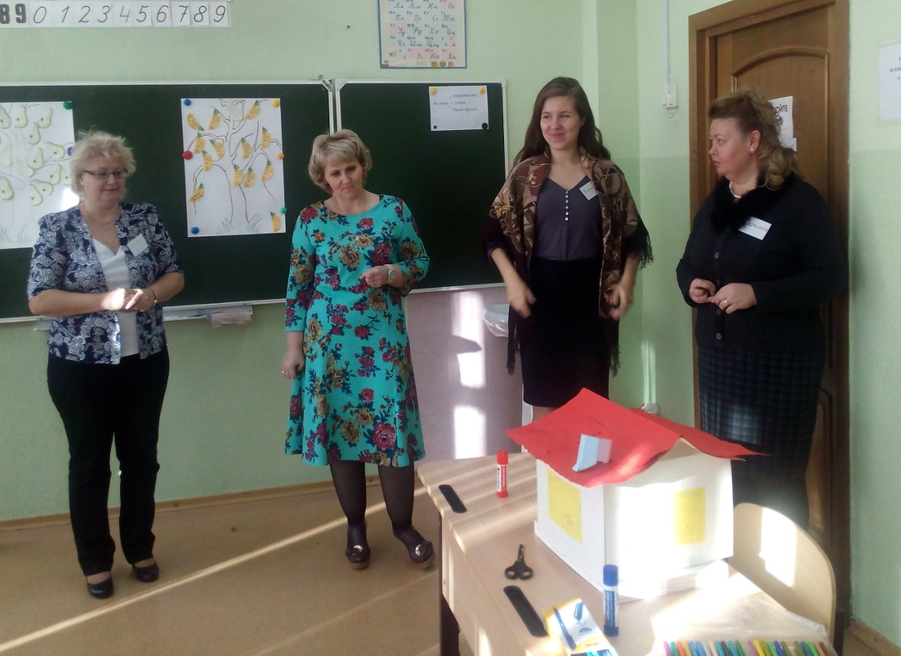
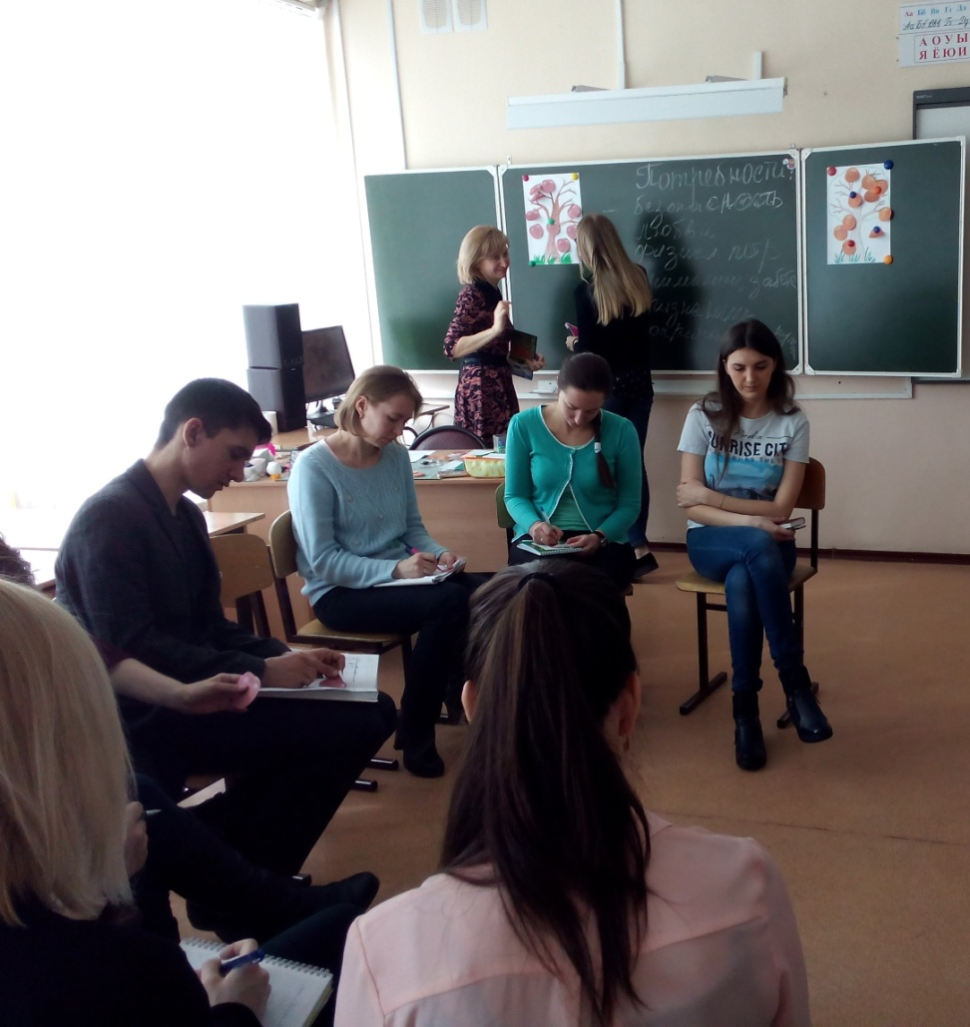
Фото с тренингов

Slide 25
Техники саморегуляции
Упражнение
1. Опустите голову, безвольно понурьте плечи и, глядя в пол, грустным голосом произнесите: «Я успешный человек, у меня все получается…»
2. Затем поднимите руки вверх, глядя в небо с поднятым подбородком, расправьте спину и скажите уверенным голосом: «Я неудачник, у меня все идет наперекосяк, ничего не получается…»
Что вы почувствовали? Оказывается, мозг не понимает слов! А вот мимика и жесты посылают сигналы в подкорку мозга, и мы начинаем чувствовать то, что транслирует тело.

Slide 26
Значение стиля педагогической коммуникации
Стиль педагогического общения непосредственно влияет на атмосферу благополучия в коллективе. Это в свою очередь, определяет эффективность всего педагогического процесса, способствует активизации позиций его участников, их самораскрытию, самореализации.
Неправильное педагогическое общение порождает страх, неуверенность, ослабление внимания, памяти, работоспособности, снижение желания думать. В конечном счете – рождается устойчивое негативное отношение к учителю, к предмету, к обучению.

Slide 27
Результаты анкетирования учащихся
1вопрос: «За что вы благодарны вашим учителям?»;
87% ребят ответили: благодарны «за доброе отношение к нам;
за то, что он (она) нас понимает; за справедливость;
за то, что не ругает по пустякам, не придирается, а всегда разбирается в том, что произошло;
любит свой предмет и интересно ведет уроки; к тому же он (она) — интересный человек (увлекается музыкой, поэзией, пишет стихи, поет с нами, ходим вместе в походы, хороший спортсмен и др.) и старается заинтересовать нас своим увлечением».
2 вопрос:«Что бы вы хотели им пожелать?»
«не раздражаться; не кричать на нас; не унижать других; не переносить на нас свое плохое настроение;
не считать правым только себя; почаще улыбаться; любить свой предмет; не злиться, если не все сразу всё понимают на уроке и др.».

Slide 28
«Психологически здоровый ученик»
В данном направлении реализуются мероприятия по созданию условий для сохранения и укрепления физического, психологического и социального здоровья обучающихся, раскрытия потенциала школьников независимо от их социокультурных, психофизиологических, возрастных особенностей.

Slide 29
Психолого-педагогическое и логопедическое сопровождение разных категорий детей
Применение восстановительного подхода
Обеспечение преемственности в обучении
Сотворчество, сотрудничество, диалоговое взаимодействие
Психологически здоровый ученик
Обеспечение личностно-ориентированного, дифференцированного и индивидуального подходов в обучении и воспитании
Формирование благоприятных межличностных отношений в классе, обучение навыкам сотрудничества.
Обучение информационной безопасности
Современные образовательные технологии (здоровьесберегающие, развивающие и др.)

Slide 30
Структура ученического счастья (По С.В. Кривцовой)
ИС
Интеллектуальная состоятельность
СВ
Свой вклад
КС
Коммуникативная состоятельность

Slide 31
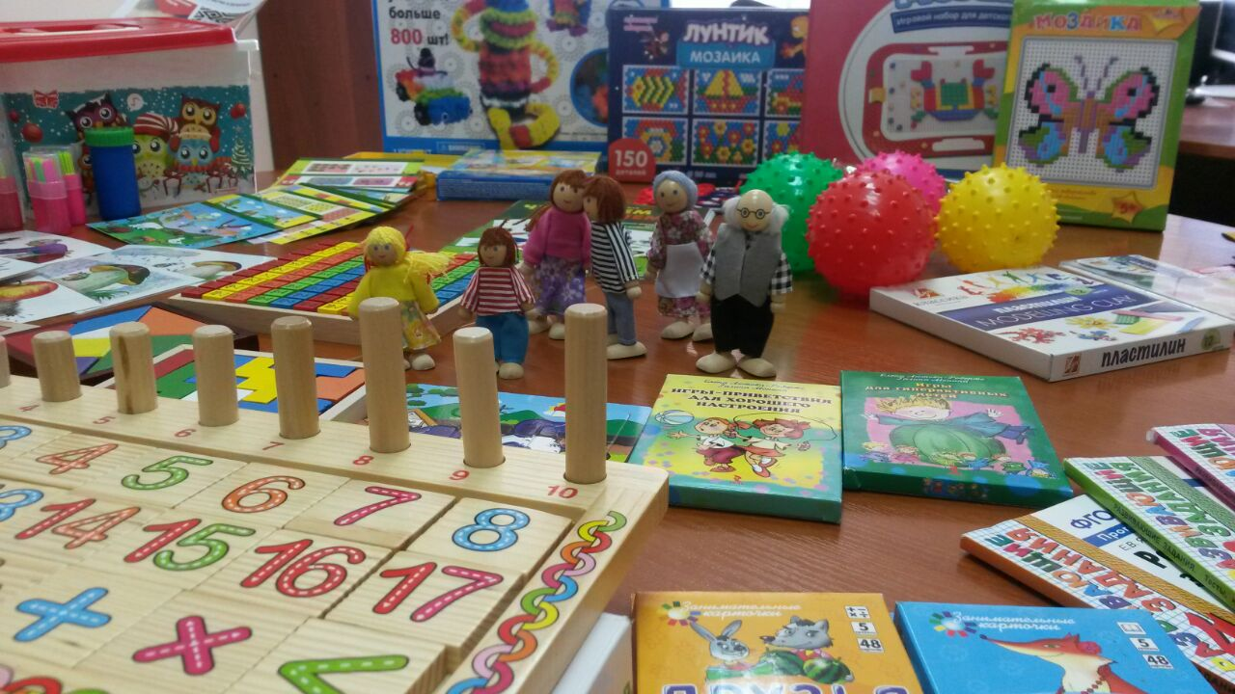
«Мобильный кабинет педагога-психолога»
В современных условиях развития образования педагогу-психологу необходимо оперативно решать целый ряд профессиональных задач и оказывать своевременную помощь различным категориям детей: обучающимся с ОВЗ, слабоуспевающим ученикам, одаренным детям, детям «группы риска». В такой ситуации развивающая предметно-пространственная среда кабинета педагога-психолога должна быть максимально мобильной, что предполагает ее содержательную насыщенность, трансформируемость, полифункциональность, вариативность, доступность и безопасность, а также соответствие возрастным возможностям детей.

Slide 32
Возможности использования материалов и оборудования «мобильного кабинета»
В деятельности педагога-психолога:
в ходе специально организованных коррекционно-развивающих занятий (по основным направлениям коррекционной работы);
в психопрофилактической и консультационной деятельности (с целью установления контакта с ребенком, профилактики или снятия тревожности, установления доверительных отношений);
в консультировании родителей и педагогов (демонстрация развивающего потенциала дидактических материалов и возможностей их использования на уроках и во время занятий с ребенком в домашних условиях);
во внеурочной деятельности (проведение тренинговых занятий, классных часов);
в качестве экспресс-метода, позволяющего быстро и эффективно снять повышенное эмоциональное напряжения, возбуждение, стресс у ребенка.

Slide 33
Служба медиации
Мероприятия, проводимые службой медиации, направлены на формирование социальных навыков разрешения конфликтов и повышения уровня правовой культуры: конкурсы, классные часы, родительские собрания.
Мероприятия 2018-2019 гг:
Конкурс «Наш класс самый дружный», в котором приняли участие обучающиеся с 1 по 8-е классы. Цель этого конкурса: формирование ценности и важности дружбы в классном коллективе.
Классные часы «Класс глазами каждого», «Учимся строить отношения». Цель: сплочение классного коллектива, создание благоприятного психологического климата, преодоление барьера в межличностных отношениях, развитие коммуникативных навыков.
Обучающиеся начальной школы приняли участие в городском конкурсе рисунков «Давайте жить дружно», организованном МАУ ИМЦ г. По результатам конкурса ученица 4-го Б класса заняла 3-е место

Slide 34
В феврале – марте 2019 года в нашей школе проходила профилактическая акция «Думай до, а не после», целью которой являлось формирование у учащихся навыков нравственной оценки результатов своих поступков и ответственного поведения.
В рамках данной акции для учащихся 4-х классов были организованы следующие мероприятия:
Семейное чтение произведения В. Железнякова «Чучело».
Просмотр и обсуждение фильма Р.Быкова «Чучело» в классном коллективе.
В ходе знакомства с данным произведением педагоги и родители формировали у детей негативное отношения к таким понятиям, как буллинг, моббинг, агрессия, понимание важности проблемы психологического насилия в коллективе. Взрослые помогали ребятам в развитии умения находить пути выхода из ситуации травли. Классные руководители вместе с учащимися продолжили осмысление темы толерантного отношения к сверстникам, чем-то непохожим на других, ценностного отношения к таким понятиям, как доброта, сочувствие, сострадание, нетерпимости к любому виду зла и насилия.

Slide 35
Работа по формированию коллектива класса
Методики диагностики детского коллектива
Этапы формирования коллектива
Рекомендации по сплочению детского коллектива (игры и упражнения на развитие взаимодействия обучающихся в классе)

Slide 36
Методики диагностики детского коллектива
Социометрия
Фотография
Фильм о моем классе
Пьедестал
Альпинисты
Два дома
Лесенка и др.

Slide 37
Этапы формирования коллектива (А.Н. Лутошкин)
«Песчаная россыпь» - каждый в классе сам по себе.
«Мягкая глина» - дети объединяются только на время под воздействием учителя.
«Мерцающий маяк» - ребята общаются только в «своих» микрогруппах, всех вместе их объединяют общие дела и переживания, но это случается не всегда.
«Алый парус» - ребята все дружны и сплочены, как команда, плывущая на одном корабле.
«Горящий факел» - дети нужны не только друг другу, но и другим - в школе и за ее пределами.

Slide 38
Поддержка как профессионально важный навык педагога
Упражнение «Как выражать признательность»
Вот правило правильной благодарности — говорите максимально конкретно, аккуратно и объективно описывайте то, за что именно вы благодарны ученику, и избегайте прошедшего и будущего времен.
Правильно сформулированная благодарность последовательно описывает:
действие ученика и его результат;
ваши чувства в этой ситуации;
позитивный эффект от этого действия.

Slide 39
Выберите из приведенных ниже фраз правильно сформулированную благодарность за убранный учеником класс:
Саша, спасибо за то, что ты сегодня сделал. (Этой фразе не хватает конкретности. Может быть, Саша сделал сегодня много не только хорошего, но и не очень.)
Саша, спасибо, я надеюсь, ты теперь всегда так же хорошо будешь дежурить по классу. (В данном случае не соблюдается принцип «настоящего момента».)
Саша, неужели это ты так все вымыл ? Что же ты раньше так не делал ? (Не соблюдается принцип «настоящего момента»: ребенку напоминают о его прошлых неуспехах.)
Саша, когда я увидела, что класс моешь ты, я очень обрадовалась. Мне стало приятно, что ты решил мне помочь. Спасибо!
Когда я увидел, как ты моешь класс, Саша, я подумал: он умеет работать не только головой, но и руками!
Как я рада, Саша, что ты все убрал без напоминания, ты так помог мне.

Slide 40
План мероприятий по обеспечению безопасной образовательной среды в основной школе
Комплексное сопровождение адаптации пятиклассников к новым условиям обучения.
Реализация проекта «Наставничество» в рамках школьной службы медиации.
Оптимизация работы ППк в основной школе.
Работа с детьми «группы риска».
Просветительская работа с педагогическим составом школы.

Slide 41
Мероприятия в рамках сопровождения адаптации пятиклассников к новым условиям обучения
Анкетирование педагогов и родителей (Адаптационная карта наблюдений Э.М. Александровской и Ст. Громбах, модифицированная Еськиной Е.С, Больбот Т.Л.).
Диагностика личностных качеств обучающихся (опросник Кеттелла, тест Филлипса).
Консультирование классных руководителей по проблемам адаптации обучающихся и формирования школьного коллектива.
Консультирование родителей обучающихся по вопросам развития, воспитания, социализации подростка.
Сопровождение детей с ОВЗ и детей «группы риска» весь период адаптации.
Выступление на родительском собрании по теме: «Адаптация пятиклассника к новым условиям обучения».

Slide 42
Реализация проекта «Наставничество» в рамках школьной службы медиации
Цель: оказание помощи детям, находящимся в трудной жизненной ситуации, помощь учителю в создании классного коллектива.
Сопровождение осуществляют:
Куратор
- Работа с семьей;
- Взаимодействие со специалистами школы (социальным педагогом, завучем по воспитательной работе, классным руководителем);
- Составляет план работы по сопровождению;
- Курирует работу наставника
Наставник
- Общается с ребенком в социальных сетях;
- Посещает с ним досуговые и спортивные мероприятия;
- Просвещение и профилактика

Slide 43
Принципы работы в модели наставничества с детьми «группы риска»
Добровольность
Комплексность
Неформальный подход
Личный пример
Партнерство

Slide 44
Оценка деятельности наставника
Оценка деятельности наставника осуществляется исходя из:
количества встреч с подопечным;
степени владения информацией о нем;
событиях, происходящих в его жизни, уровнем взаимодействия с друзьями подростка, одноклассниками, учителями и родителями.
Важным критерием оценки качества работы наставника является:
степень доверия ребенка своему наставнику, готовность делиться с ним своими переживаниями.
В случае если оценка деятельности наставника невысокая, куратор обсуждает с ним:
как улучшить взаимодействие с ребенком;
какие первостепенные задачи необходимо решить и с помощью каких ресурсов это сделать.
В случае неудовлетворительной оценки работы наставника ребенку предлагается другой наставник.

Slide 45
«Компетентный родитель»
Данный компонент модели предполагает повышение психолого-педагогической компетентности родителей в вопросах воспитания и обучения, а также повышения активности родителей обучающихся как полноправных участников образовательного процесса, помощников своим детям.

Slide 46
Оказание своевременной квалифицированной психологической и логопедической помощи.
Привлечение родителей к участию в процессе воспитания и обучения, организации досуговых мероприятий.
Психолого-педагогическая поддержка родителей, воспитывающих детей с ОВЗ
Диагностика и коррекция детско-родительских взаимоотношений, стилей семейного воспитания.
Применение восстановительного подхода
Компетентный родитель
Организация межсетевого взаимодействия
Консультирование родителей по созданию условий, обеспечивающих успешную адаптацию учащихся к обучению в начальной школе.
Организация взаимодействия с родителями посредством работы ПМПк, Совета профилактики
Информационная поддержка и просвещение родителей посредством школьного сайта.

Slide 47
Взаимодействие с родителями в рамках ППк
Большая роль в работе отводится установлению доверительных отношений между педагогами, специалистами службы и родителями ребенка.
Мы рассматриваем семью, воспитывающую ребенка с ограниченными возможностями здоровья как реабилитационную структуру, изначально обладающую потенциальными возможностями для создания максимально благоприятных условий для развития и воспитания ребенка. Авторитетность мнения специалистов дает многим родителям возможность принять ситуацию и откликнуться на инициативу по взаимодействию и сотрудничеству. При грамотно организованной работе именно родители являются самыми заинтересованными участниками образовательного процесса.

Slide 48
Основные направления работы с родителями в рамках деятельности ППк
Получение объективной информации о состоянии детско-родительских взаимоотношений.
Комплексная психолого-педагогическая диагностика состояния ребенка.
Знакомство родителей с результатами психолого-педагогической диагностики, анализ имеющихся проблем, определение путей и способов решения выявленных проблем.
Анализ эффективности работы педагогов и специалистов с учащимися с особыми образовательными потребностями.
Осуществление информационной поддержки родителей, просвещение родителей по вопросам развития детей.
Привлечение родителей к участию в процессе воспитания и обучения, организации досуговых мероприятий.

Slide 49
Родительский лекторий
Помимо традиционных форм работы с родителями коллектив постепенно внедряет в практику школы и сотворческие формы работы. Педагогами-психологами школы разработан лекторий для родителей по теме: «Родительство – нужно ли ему учиться?».
В ходе занятий родители знакомятся с неэффективными стратегиями семейного воспитания и родительскими установками, их последствиями и влиянием на личностное развитие ребенка. Психологи обучают родителей альтернативным моделям поведения, способствующим формированию психологически здоровой личности, и навыкам осознанного родительства. Родители знакомятся с идеями гуманной педагогики Ш. А. Амонашвили, материалами и лекциями И. Млодик, Л. В. Петрановской.

Slide 50
Токсичные способы воспитания детей
Принуждение
Устыжение
Наказание
Угрозы
Критика
Игнорирование
Ограничение
(по И. Млодик)

Slide 51
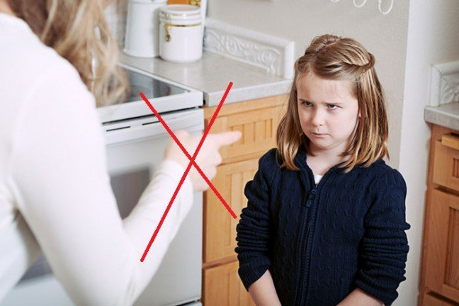
Устыжение, как способ «воспитания»
Устыжение приносит быстрый эффект, но несет за собой токсичные последствия, о которых родители порой не задумываются.

Slide 52
Если Вы пристыдили публично ребенка, то важно понимать, что Вы сделали
Показали свое превосходство перед ребенком;
Совершили психологическое насилие;
Нарушили личные границы ребенка (открыв насильно то, что ребенок оставлял укрытым);
Объявили ребенка дефектным, плохим , хуже других;
Посеяли в ребенке страх совершения ошибок;
Посеяли в ребенке страх иметь недостатки, отличаться от других;
Решили, что у ребенка нет собственной совести и самостоятельно он не в состоянии оценить свой поступок.

Slide 53
Если стыдить ребенка часто, то ребенок может защититься вытесняя то, чего нужно стыдиться.
Также результатом может быть социально неприемлемое (девиантное) поведение, как попытка взять стыд под контроль. Ведь такое поведение позволяет совершать поступки, которые можно реально стыдиться.
Если в семье очень строгие правила, а в воспитательных целях часто используется устыжение, то ребенок, нередко, учится скрывать и лгать, стараясь сохранить тем самым свои границы.

Slide 54
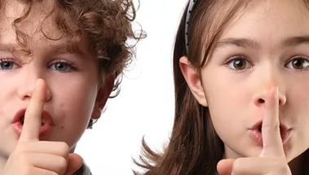
Каждый человек (ребенок не исключение) имеет право на свободный и осознанный выбор – открывать и показывать другим неприглядные поступки, интимное и глубоко личное или скрыть.
Попытка пристыдить ребенка – это попытка заменить его внутреннюю совесть. В таком случае ребенок не делает что-то потому, что боится быть пристыженным, а не потому, что осознает, что его действие неприемлемо, неуместно и нехорошо. Таким образом, ребенок не может осознанно выбирать моральные ценности, он либо живет в страхе наказания, либо становиться совсем бессовестным.

Slide 55
Чем же заменить попытки пристыдить ребенка?
Говорите с ребенком о том, что Вам не нравится в нем и его поведении один на один;
Обсудите причины и последствия совершенного ребенком поступка;
Поделитесь с ребенком своими чувствами;
Поинтересуйтесь, что побудило ребенка поступить именно так?
Попробуйте объяснить: «Когда ты поступаешь вот так, другие люди чувствуют себя вот так».

Slide 56
Игнорирование, как способ "воспитания"
Игнорирование - это отсутствие слов и действий по отношению к ребенку. И на первый взгляд не несет за собой особых опасностей. Но настолько ли оно безопасно, как кажется?

Slide 57
Игнорирование
«Когда ты поступаешь плохо, я наказываю тебя отвержением. Я демонстрирую тебе, что в данный момент ты настолько плох, что я отказываю тебе в общении со мной. Я горжусь тем, что не бью тебя в этот момент и не ругаю. И тогда я- хороший родитель, потому что сдерживаюсь, а ты – плохой ребенок и поэтому будешь страдать, пока не попросишь прощения»

Slide 58
Последствия игнорирования:
Глубокий страх, что все члены семьи его отвергнут, тогда он не сможет выжить, лишенный заботы. Ребенок воспринимает игнорирование так, словно родитель при этом планирует отказаться от него совсем. Отвержение вызывает в нем панику, и он любой ценой готов его избегать.
Частое использование игнорирования в «воспитательных» целях приводит к постоянному переживанию возможности отвержения. Для того, чтобы его избежать ребенок пытается уловить колебания родительского настроения и пытается подстраиваться под него, делая все возможное. Он отказывается от проявления своих чувств и желаний, чтобы не спровоцировать ими игнорирование. Он учится пассивной агрессии, ведь активная агрессия может не понравиться родителю и вызвать игнорирование.

Slide 59
Последствия игнорирования
В результате родительская манипуляция в виде игнорирования приводит к формированию слияния и эмоциональной зависимости у ребенка.
У ребенка забирают настоящее. Он либо живет прошлым, пытаясь понять, что же он натворил, или живет будущим, в котором мама перестанет обижаться и молчать. И тогда можно будет снова начать жить: радоваться, играть и т. д.
В более старшем возрасте ребенок может ощутить, что у него получается противостоять игнорированию. Тогда, надеясь его избежать, он может стать капризным, истеричным и использовать манипуляции. В подростковом возрасте реакцией на игнорирование может стать протест, агрессия и развитие девиантного поведения.

Slide 60
Чем же заменить игнорирование?
Проявлением своих чувств.
Если по какой-то причине Вы разозлились на ребенка и не хотите с ним говорить, то лучше сказать ему об этом.
«Я сейчас так сержусь (злюсь) на тебя, что не могу разговаривать, вот успокоюсь и поговорю с тобой».
Так у ребенка будет возможность понять, что он совершил что-то, что разозлило родителя, но при этом его не отвергли и не потеряли с ним связь. Ребенок может выдержать злость, адекватную его проступку. А когда злость пройдет, то следует поговорить с ребенком, обсудив его поведение.

Slide 61
Помните, что игнорирование – это причинение душевной боли Вашему ребенку, которое может иметь для него неприятные последствия. Лучше говорите с ним о своих чувствах и переживаниях и не забывайте говорить о своей любви.

Slide 62
Мероприятия для родителей
Родительское собрание для родителей будущих первоклассников по теме «Скоро в школу»
Родительское собрание для родителей, обучающихся 5 классов по теме: «Адаптация пятикласскиков к новым условиям обучения»
Родительское собрание в форме семинара в 4 классе на тему: «Общение в семье как средство формирования личности ребёнка»
Общешкольные родительские собрания с целью информирования родителей об основных аспектах информационной безопасности учащихся, профилактике буллинга и кибербуллинга.
Общешкольное родительское собрание по теме «Психологическое здоровье школьников»
Мастер-класс для родителей на тему: «Как организовать свободное время детей в семье»
Тренинги-практикумы по темам: «Климат семьи или «Погода в доме», «Двадцать способов воспитательного влияния на ребенка», «Родительские требования к поведению ребенка или как установить дисциплину детей в семье», «Помогаем ребенку находить хороших друзей», «Стиль семейного воспитания».

Slide 63
Психологическая диагностика безопасности образовательной среды
Мониторинг уровня тревожности, школьной мотивации, самооценки, эмоционального состояния, межличностных отношений в классе.
Оценка уровня адаптации первоклассников.
Опрос педагогов с целью выявления группы суицидального риска.
Диагностика стилей педагогического общения и профессиональной позиции педагога.
Удовлетворенность родителей организацией учебного процесса.
Анкетирование родителей первоклассников по оценке уровня адаптации ребенка к школе.

Slide 64
Основные итоги работы
Определены структурные компоненты Модели и основные направления деятельности по обеспечению психологической безопасности образовательной среды.
Определены условия создания благоприятной образовательной среды, способствующей сохранению психического здоровья, воспитанию и развитию личности, социальной адаптации детей с ограниченными возможностями здоровья.
Реализуется комплекс мероприятий со всеми субъектами образовательного процесса, направленных на обучение приемам конструктивного решения проблем взаимодействия, проводятся психологические занятия и тренинги, разрабатываются основы культуры безопасности в школе.
Проводятся мероприятия по повышению мотивации педагогического коллектива на создание психологической безопасности в условиях современного образования.

Slide 65
Практические результаты работы
В ходе реализации Модели разработаны следующие методические продукты:
Проект «Мобильный кабинет педагога-психолога»
Лекторий для родителей по теме: «Родительство – нужно ли ему учиться?»
Тренинг эффективного взаимодействия педагогов с родителями.

Slide 66
Достижения наших педагогов
Март 2017 года - Региональный конкурс-фестиваль «Лучшие инклюзивные практики», МАУ ИМЦ г. Томска, ТРОД «ДИВО». Диплом лауреата фестиваля за 3 место.
Декабрь 2017 года - команда МАОУ СОШ № 44 стала победителем Регионального конкурса «Лучшие стажировочные практики образовательных организаций», ТОИПКРО.
Март 2019 года - Региональный Фестиваль лучших инклюзивных практик, Томское региональное общественное движение «Доступное для инвалидов высшее образование» (ДИВО), МАУ ИМЦ г. Томска. Диплом лауреата фестиваля за 3 место.

Slide 67
Литература
Алёхина C.В., Фальковская Л.П. Педагог инклюзивной школы: новый тип профессионализма. Педагогический университет «Первое сентября», М.: 2014.
Алехина С.В., Семаго М.М. Создание и апробация модели психолого-педагогического сопровождения инклюзивной практики: Методическое пособие / — М.: МГППУ, 2012. — 156 с.
Амонашвили Ш. А. Основы гуманной педагогики. Кн. 7. Легко быть садовником, трудно быть уроком семени / Шалва Амонашвили. – 2-е изд. – М.: Свет, 2017. – 400 с.
Баева И.А. Психологическая характеристика образовательной среды: диагностика и оценка / И.А. Баева // Известия РГПУ им. А.И. Герцена. – 2002. – № 3. – С. 16–25.
Баева И. А., Гаязова Л. А. Психологическая безопасность образовательной среды школы и ее психолого-педагогическое сопровождение // Психологическая наука и образование: электрон. журн. 2012. № 3. URL: http://psyedu.ru/files/articles/psyedu_ru_2012_3_3015.pdf.

Slide 68
Литература
Баева И.А. Тренинги психологической безопасности в школе. – СПб: Речь, 2002. – 251с.
Кривцова С. В. Модель формирования психологически безопасной атмосферы в образовательных учреждениях на основе взаимодействия образовательных учреждений и общественных институтов для противодействия проявлению насилия в ученической среде: метод. рекомендации. М., 2013. 110 с. URL: mo.mosreg.ru/userdata/273175.doc.
Млодик И. Ю. Метаморфозы родительской любви, или Как воспитывать, но не калечить. – М.: Генезис, 2013. – 160 с.
Психолого-педагогические и соматические переменные в деятельности современной школы: эффекты кольцевой детерминации: монография / авт. колл.: С.Ю. Степанов, И.В. Рябова, Т.А. Соболевская и др.; под ред. С.Ю. Степанова. – М.: МГПУ, 2017. – 292 c.
Социальные детерминанты здоровья и благополучия подростков. Исследование «Поведение детей школьного возраста в отношении здоровья» : междунар. отчет по результатам обследования 2009–2010 гг. / под ред. Currie C и др. Копенгаген : Европейское региональное бюро ВОЗ, 2012. 274 с. (Сер. «Политика охраны здоровья детей и подростков» вып. № 6).

